Slide 1
Acker – Automatisierung
Warum es wichtig ist,
die Ernte von Getreide zu automatisieren

Slide 2
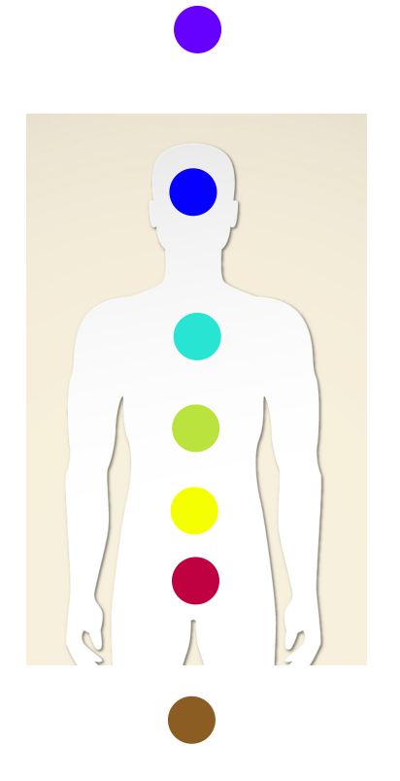

Anschauung
Wirklichkeit (vereinfachtes Modell)
Wirklichkeit
„Magie“: Ernährung. Getreide & Gemüse

